Slide 1
Отчет производственной практики в ООО «ЛениногорскРемСервис»
Выполнил студент гр.ИС-18
Краутер Т.Г.
Руководитель:
Галимова И.Р

Slide 2
Описание базы практики
ООО «ЛениногорскРемСервис» - основным видом деятельности является предоставление прочих услуг в области добычи нефти и природного газа, всего зарегистрировано 13 видов деятельности по ОКВЭД. Имеет связи с 1 компанией.
Целью прохождения производственной практики является закрепление теоретических навыков полученных во время обучения и проектирования и разработка АИС системного администратора ООО «ЛениногорскРемСервис» и дальнейшие ее использование для автоматизации рабочего места специалиста.

Slide 3
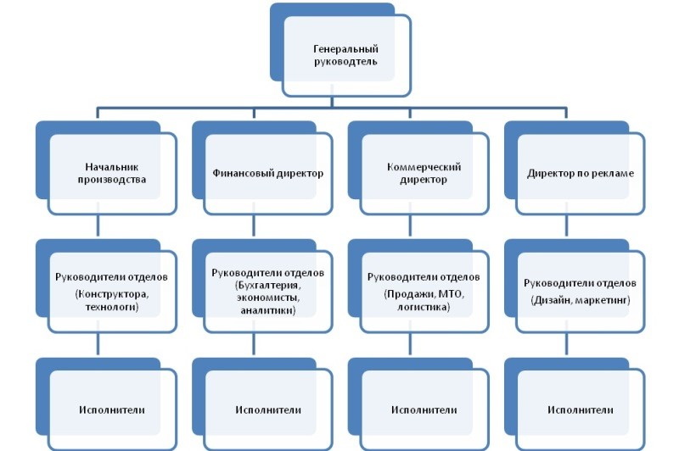

Slide 4
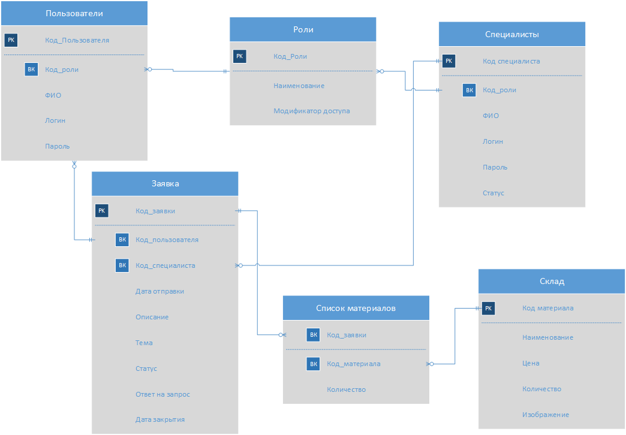

Slide 5



Программные средства
Microsoft Visual Studio 2019
Microsoft Word 2019
Microsoft SQL Server 2019

